Slide 1
HARDWARE Y SOFTWARE
¿Qué es el hardware?
El hardware es la parte que puedes ver del computador, es decir todos los componentes de su estructura física.
¿Cuál es el software?
Estos son los programas informáticos que hacen posible la realización de tareas específicas dentro de un computador. Por ejemplo Word, Excel, PowerPoint, los navegadores web, los juegos, los sistemas operativos, etc.

Slide 2
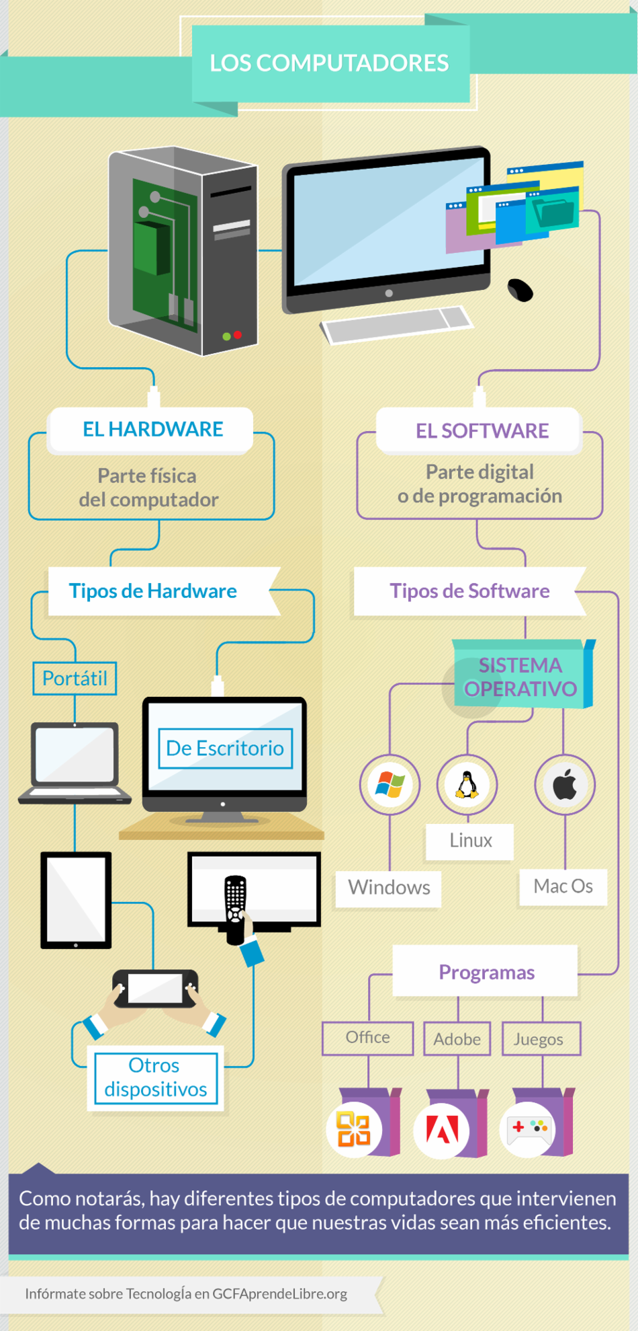

Slide 3
HARDWARE
Computadores de escritorio
Computadores portátiles
La tablet o tableta
El smartphone o teléfono inteligente
Computadores usables: Este término viene de las palabras en inglés wearable computing, que significan "computación usable o ponible", son computadores que usamos como atuendos. Los mejores ejemplos para esto son las gafas o lentes inventados por Google llamados Google Glass, un dispositivo de visualización de información; los zapatos deportivos que tienen un chip que almacena información sobre nuestra posición y rendimiento; y los computadores de antebrazo o relojes inteligentes, pequeños computadores que se usan en la muñeca como un reloj.
Otros tipos de computadores: tv, registradoras
Periféricos de salida: impresora, bocinas, scaner

Slide 4
SOFTWARE
Programas como:
windows explore
Sistema operativo mac ios Navegadores google chorm
linux mozilla
android zafari
word
power point Juegos
paquete ofimático excell
Office publisher
outlook Aplicaciones
acrobat
photoshop
Adobe audition
premier
Dreamweaver
programas que controlan los procesos básicos de una computadora y permiten el funcionamiento de otros programas.
paquete de programas informáticos para oficina desarrollado por Microsoft Corp
es una familia de programas o aplicaciones informáticas desarrollados por Adobe Systems, diseñados para visualizar, crear y modificar archivos

